Slide 1
随机信号的更新及建模
基于滤波器的随机信号更新
基于矩阵操作的随机信号更新
随机信号模型

Slide 2
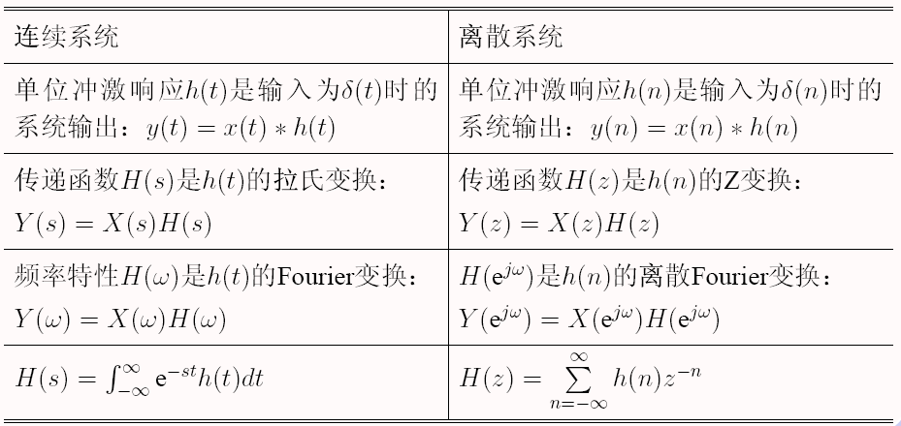
随机信号作为滤波器的输入(p.107-111)
我们利用统计量分析随机信号，因此重点考察滤波器对输入信号统计量的改变，特别是均值和相关函数的改变

Slide 3
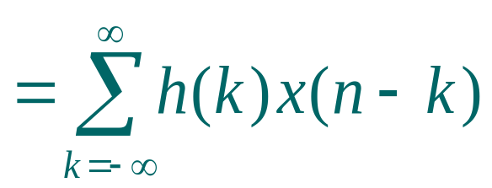
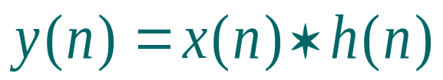
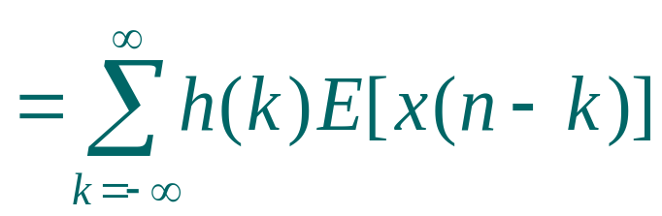
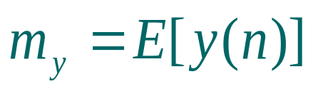
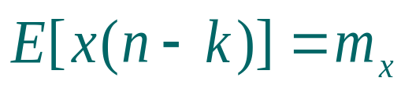
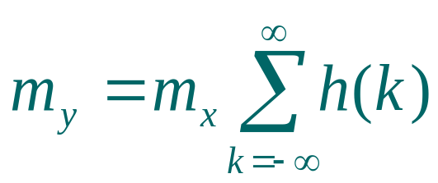
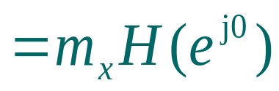
系统响应的均值、自相关函数和平稳性分析
设线性系统是稳定非时变的，其单位脉冲响应为h(n), 输入是平稳随机序列x(n)，系统的输出为
输出的均值为
输入是平稳随机序列

Slide 4
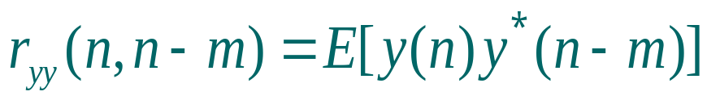
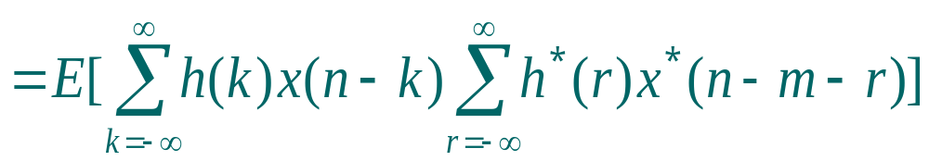
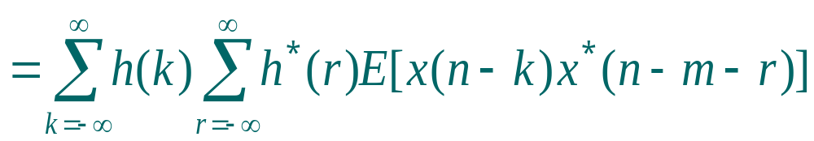
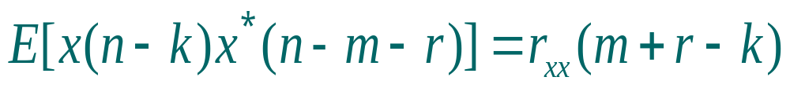
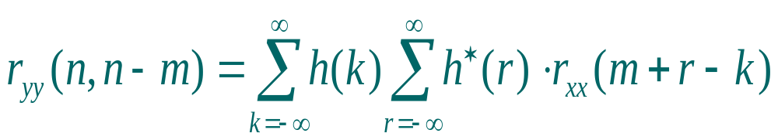
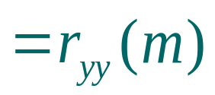
输出的自相关函数为
x(n)是平稳的
输出是平稳随机序列

Slide 5
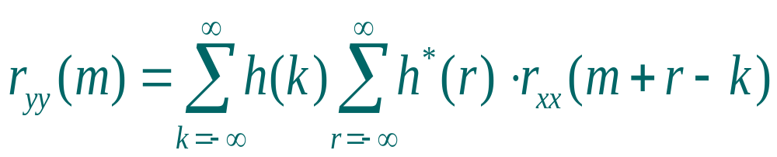
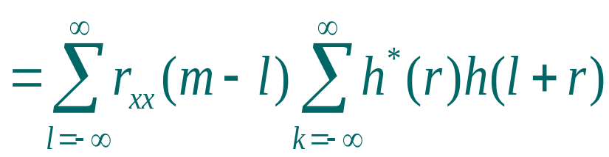
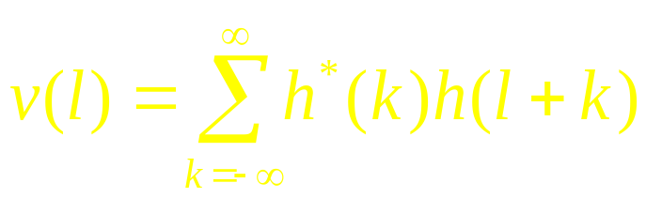
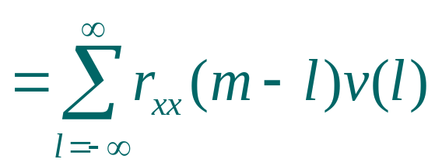
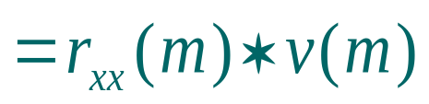
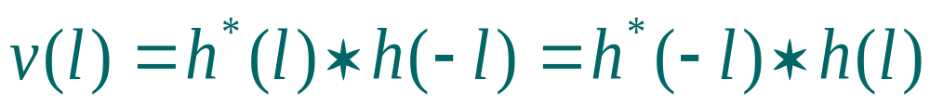
令 l = k-r
v(l)称为h(n)的自相关函数，可以将v(l)写成卷积形式
线性系统输出的自相关函数等于输入的自相关函数与线性系统单位脉冲响应的自相关函数的卷积。

Slide 6
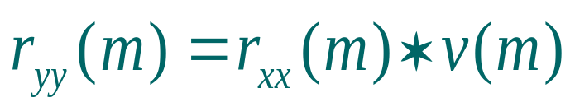
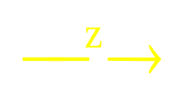
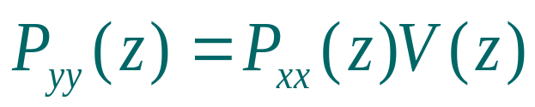
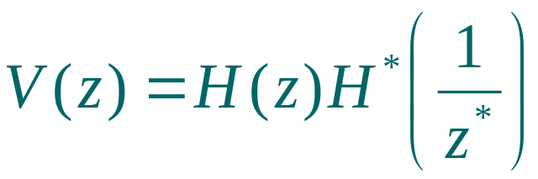
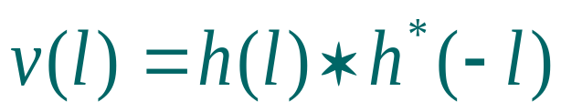
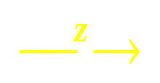
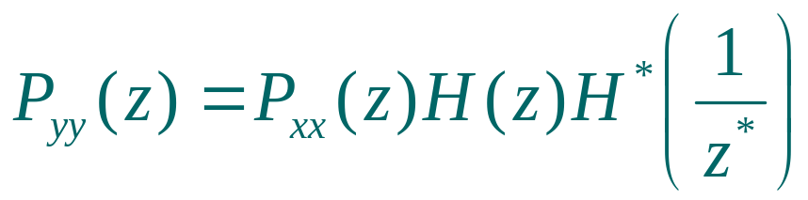
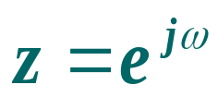
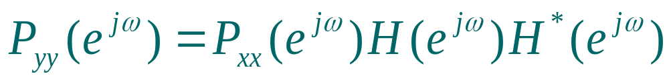
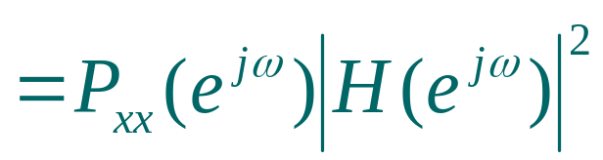
输出响应的功率谱密度函数
将 代入，得到输出功率谱：

Slide 7
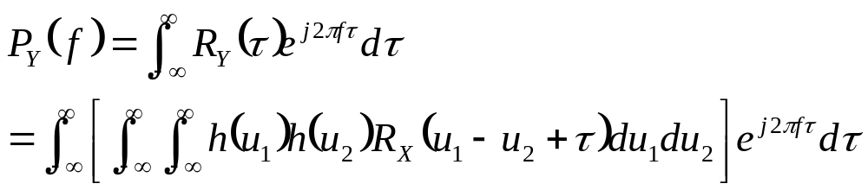

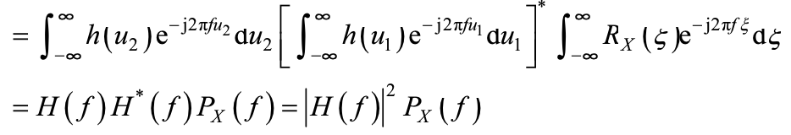
输出响应的功率谱密度函数
利用维纳辛钦定理
变量代换

Slide 8
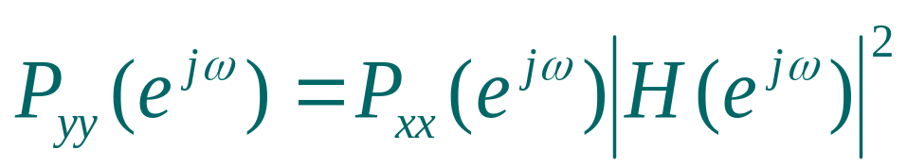
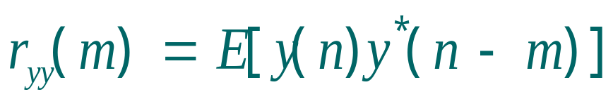
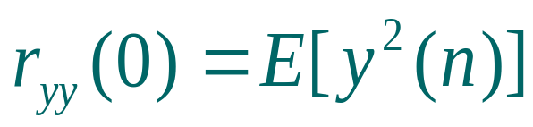

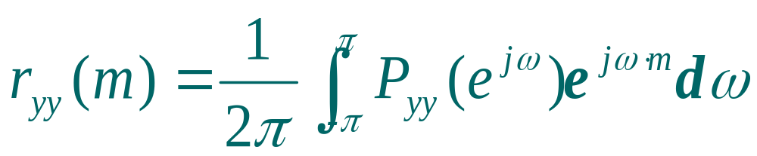
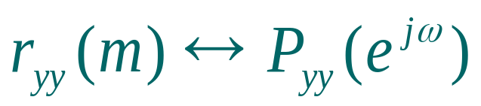
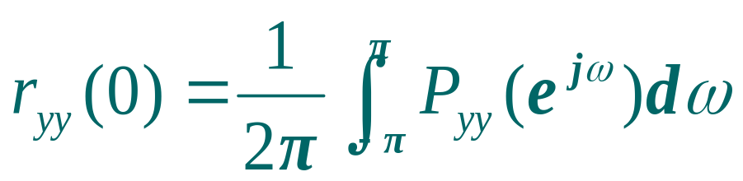
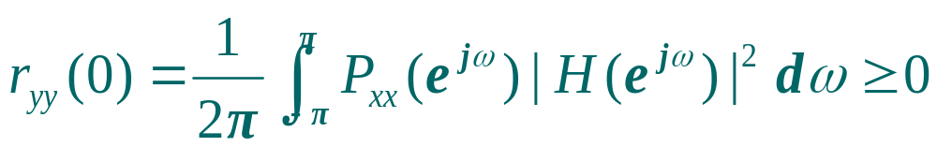
利用上式证明功率谱密度函数的非负性
随机序列的平均功率

Slide 9
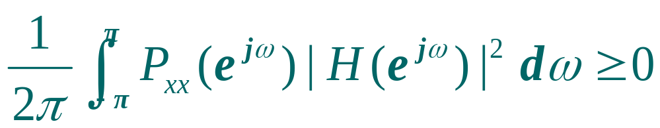
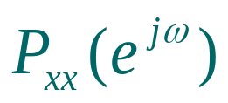
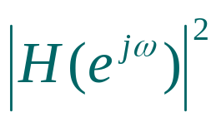
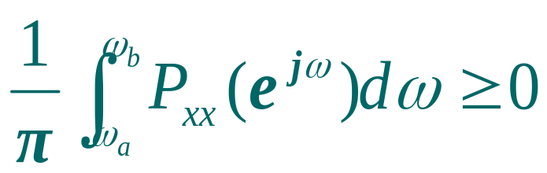
和 均是ω的偶函数
假设系统的幅度特性如下图所示
H
(e
j
ω
)
1
−π
−ω
−ω
0
ω
ω
π
2
π
ω
b
a
a
b
理想带通滤波器的幅度特性
故P_{xx}(e^{jω})≥0，信号的功率谱是实、偶、非负函数

Slide 10
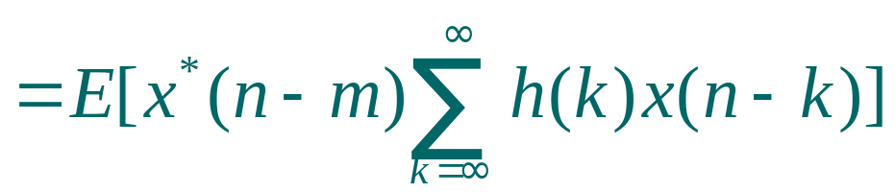
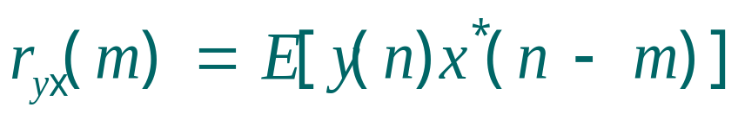
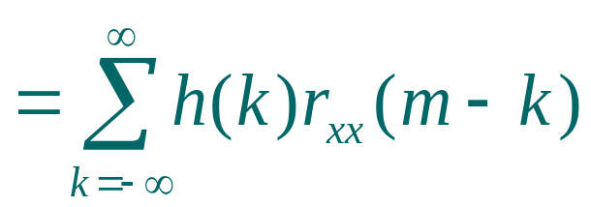
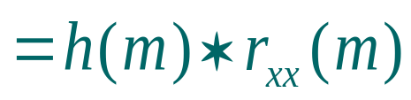
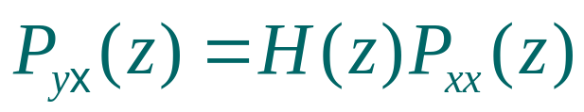
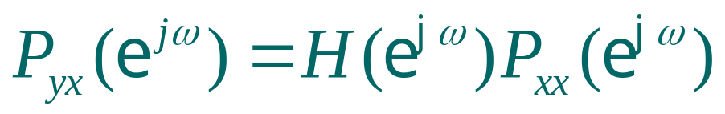
系统的输入、输出互相关函数
线性非时变系统输入与输出之间互相关函数为
输入、输出互相关定理：输入、输出互相关函数等于系统的单位脉冲响应与输入自相关函数的卷积。
设x(n)是零均值平稳随机序列，上式的z变换为
输入、输出的互功率谱表示为

Slide 11
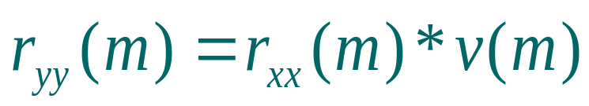




相关卷积定理
将系统输出的自相关函数公式重写：
该公式用语言叙述如下：x(n)与h(n)卷积的自相关函数等于x(n)的自相关函数和h(n)的自相关函数的卷积。
或者简单地说：卷积的相关等于相关的卷积

Slide 12






例1 假设系统的输入、输出和单位脉冲响应分别用x(n)、y(n)和h(n)表示，试求输入、输出互相关函数和输入自相关函数之间的关系。 
解 按照相关卷积定理，得到

Slide 13






这就是已经推导出的输入、输出互相关卷积定理。
输出、输入互相关函数和输入自相关函数之间的关系：

Slide 14




例2 按照下图，推导两个系统的输出互相关函数与输入互相关函数之间的关系。
x
(
n
)
y
(
n
)
1
H
(
z
)
1
1
x
(
n
)
y
(
n
)
解：
2
H
(
z
)
2
2
按照相关卷积定理, 有

Slide 15








Slide 16





例3 已知实平稳白噪声x(n)的功率谱是σ²_{x}，使通过一个q阶的FIR网络，求输出自相关函数r_{yy}(m)、功率谱P_{yy}(e^{jω})、互相关函数r_{yx}(m)和互功率谱P_{yx}(e^{jω})
解：
网络输出的功率谱为：
q阶FIR网络的传输函数为：

Slide 17








Slide 18











Slide 19











同样方法，可求出互功率谱和互相关函数：

Slide 20






例1.4.4 设实平稳白噪声x(n)的方差是σ²_{x}, 均值m_{x}=0，让x(n)通过一个网络，网络的差分方程为
y(n)=x(n)+ay(n-1)
式中a是实数。求网络输出的功率谱和自相关函数。
解：
先用归纳法求网络输出的自相关函数
令m = 0,则

Slide 21














令m = 1，则
令m = 2，则

Slide 22








y(n)=x(n)+ay(n-1)
网络输出功率谱为
a是网络的极点，为了稳定，要求|a|＜1。

Slide 23



矢量随机信号的线性变换
矢量随机信号的定义
多天线系统，信号通过多个天线发射，接收端通过多个天线接收
矢量的每个元素对于不同的随机信号
矢量的每个元素对应同一个随机信号的不同时间点

Slide 24


矢量随机信号的线性变换
矢量随机信号的定义
矢量的每个元素对于不同的随机信号
矢量的每个元素对应同一个随机信号的不同时间点
自相关矩阵
当用矩阵操作进修信号变换时，统计量的分析一般用自相关矩阵而不是自相关函数
√自相关矩阵性质

Slide 25



矢量随机信号的线性变换
矢量随机信号的变换
例：MIMO信道模型

Slide 26




滤波器线性变换和矩阵操作线性变换的关系
FIR滤波器操作可转化为矩阵操作
LTI形式：依据滤波器的线性性质与时不变性质
有限长序列x(n)长度为N
矩阵形式：输入N，输出N+（L-1）。H是一个Toeplitz矩阵，表明滤波器的是不变特性

Slide 27





矢量随机信号变换的均值和自相关

Slide 28






矢量随机信号线性变换的应用
问题：对x去相关，求A
特征值分解：

Slide 29








矢量随机信号线性变换的应用

Slide 30


经过线性变换后的随机矢量具有以下特性

Slide 31
正交线性变换在图像数据压缩中的应用
图像数据压缩的两个途径：
1）预测编码：可预测性——减少冗余。
2）变换编码：图像经过变换，将富含信息量较大的数据压用信息量较小的数据进行表示。

Slide 32

正交线性变换在图像数据压缩中的应用

Slide 33
正交线性变换在图像数据压缩中的应用
主要思想是通过对信号解相关，形成信号能量的不均匀分布，使大部分信号能量集中分布在较少的变换系数上，对不同的变换系数进行不同精细程度的量化，从而实现数据压缩。
如果所有变换系数不经量化全部传送，则在接收端可以通过逆变换无失真的恢复原始信号。若为了进行数据压缩，变换后不将全部变换系数传送。
寻找一种变换方式，在指定的失真准则下，经过变换所得的变换系数中需要传送的部分最少。经常使用且在数学上易处理的失真准则之一是最小均方误差准则（MMSE）。下面推导 MMSE 准则下的最佳变换

Slide 34





假设A为正交变换矩阵
正变换，逆变换定义：

Slide 35



恢复出来的信号
造成的误差为
数据重构的均方误差

Slide 36


Slide 37

最佳参数b下的均方误差为

Slide 38



Slide 39


Slide 40

正交线性变换特点
由已知的协方差矩阵直接计算。
误差由特征值确定，误差控制非常简便
一般化正交变换：Karhunen-Loeve变换，利用特征
分解方法进行变换
属于酉变换的一种
相互正交的确定性函数
相互独立的随机变量
平稳随机信号

Slide 41
随机信号线性模型
确定信号模型与随机信号模型
  In deterministic models, the output of the model is fully determined by the parameter values and the initial conditions.
  Stochastic models possess some inherent randomness. The same set of parameter values and initial conditions will lead to an ensemble of different outputs.
  Obviously, the natural world is buffeted by stochasticity. But, stochastic models are considerably more complicated.

Slide 42

随机信号线性模型
将滤波器(线性变换)作用于随机信号，可改变随机信号的统计量。在实际中需要反映信号变化规律的模型，即通过该模型产生随机信号
这种方法的好处是信号统计特性由系统参数确定，不需记录整个自相关序列（或功率谱），只需知道系统参数就可以描述信号。
模型：指代那些用于解释和描述隐含规律的假设，而隐含规律用于控制和约束物理数据的产生。

Slide 43

随机信号线性模型
对随机信号的描述变成一个参数估计问题：系统参数（滤波器阶数和滤波器系数）
三种典型的随机线性模型：
1）自回归模型(AR)
2) 滑动平均模型 (MA)
3) 滑动平均模型 (ARMA)

Slide 44

随机信号线性模型
自回归模型
如果时间序列u(n), u(n-1)…u(n-M) 满足差分方程：
则称该序列实现了M阶自回归（AR，autoregressive），或可写为：
过程的当前值为过去值的有限线性组合，再加上一个误差项
反应了自变量y与一组独立变量x加上误差项之间的线性模型
即自回归，在其自身的过去值上回归

Slide 45




随机信号线性模型
自回归模型

Slide 46

随机信号线性模型
滑动平均模型
滤波器输出端所产生的过程u(n)可被描述为：
如果给定了v(n)的一个实现，可通过样本值v(n), v(n-1) … v(n-K)的加权平均来计算u(n)

Slide 47




随机信号线性模型
滑动平均模型

Slide 48

随机信号线性模型
自回归滑动平均模型
给定白噪声v(n)作为滤波器输入，产生ARMA的过程可表示为：
同时含有零点和极点转移函数
滑动平均模型与自回归模型是ARMA模型的典型

Slide 49



随机信号线性模型
自回归滑动平均模型

Slide 50






随机信号线性模型
全零点模型
滑动平均模型（Moving Average）
MA(Q)
3种不同模型：
系统传输函数
全极点模型
自回归模型（Autoregressive）
AR(P)
零极点模型
自回归滑动均模型
ARMA(P，Q)

Slide 51





随机信号全极点模型
冲激响应

Slide 52





随机信号全极点模型:模型参数求解
Yule-Walker方程
自相关函数

Slide 53








随机信号全极点模型:模型参数求解
Yule-Walker方程的矩阵形式

Slide 54


Yule-Walker方程的矩阵形式
对实信号，自相关函数为偶对称
对复信号，自相关函数为共轭对称
P个线性方程，P个未知数

Slide 55



Yule-Walker方程的其他形式
去掉第一行
直接解线性方程组
只包含模型参数

Slide 56
关于全极点模型
用自相关函数估计结果的P+1个数值，可求解出模型参数，并且是唯一解
由自相关函数的P+1个数值得到模型参数，再一步可得到自相关函数在其他时刻的取值，可实现对自相关函数（功率）的高分辨率估计
模型可解的前提是自相关矩阵满秩
如果自相关矩阵满秩（正定），利用Yule-Walker方程求解的模型为最小相位系统
基于Yule-Walker方程求解模型参数的缺陷：
  需要知道模型阶数，实际中阶数往往是未知的
  需要矩阵求逆运算，计算量较大

Slide 57

低阶全极点模型

Slide 58




AR(1)模型举例

Slide 59

AR(1)模型举例

Slide 60



随机信号全零点模型
冲激响应

Slide 61



随机信号全零点模型
Yule－Worker方程
求和项只在i=k-l时不等于0
基于冲激响应的自相关可推导出类似结果

Slide 62


随机信号全零点模型
Yule－Worker方程
自相关序列单边长度等于冲激响应长度，－－当模型输出的间隔大于Q，不包含共同的输入成分，因此不相关
从自相关函数出发求解模型参数时，全零点模型涉及非线性方程，比全极点模型复杂，没有统一的方法，只在低阶模型时才能得到闭式解。如下例：

Slide 63






随机信号全零点模型
Yule－Worker方程
例如：

Slide 64




随机信号全零点模型－低阶模型
一阶模型
自相关函数
对于观察值序列：
自相关函数构成一个离差矩阵（ dispersion matrix ）

Slide 65





随机信号零极点模型
两边同乘y_{t},y_{t-1},y_{t-2}并求期望
两边同乘𝜀_{t},𝜀_{t-1},𝜀_{t-2}并求期望
上式可被重写为：
上式在假设𝛼₀，𝛼₁，𝛼₂ ，𝜎₂已知的情况下可解

Slide 66




随机信号零极点模型
若有归一化处理： 并有
则有：
上式在𝛾₀，𝛾₁，𝛾₂已知的情况下可解。当 时有
若有 并由上式求解𝛼₀，𝛼₁，𝛼₂

Slide 67
Wold分解定理
Wold在1938年证明：任意平稳离散时间随机过程，都可被分解成两个互不相关的一般纯随机过程和可预测过程之和。即：
任一平稳离散时间随机过程过程z_{t}可表示为：
z_{t} = x_{t} + y_{t}
其中：
1） x_{t}与y_{t}不相关；
2） x_{t}是一个可预测过程，或称奇异过程。可以用其过去值描述其现在值；
3） y_{t}是一个不可被预测的过程，或称正则过程。无法准确预测

Slide 68

Wold分解定理
奇异过程x_{t}
1）随机性不随时间变化。
2）随着时间的发展，没有新的随机因素加入，过程所含信息量保持不变，不再提供任何新信息。
3）“可预测”过程，用过程的过去值对未来值进行预测时，能够实现一致性预测，即预测的均方误差能够趋于0
对于随机过程x_{t}考虑用t时刻之前的p个值的线性组合对t时刻的真值x_{t}进行线性预测:

Slide 69

Wold分解定理
奇异过程x_{t}
其中，a_{k}是常系数，e_{t}是(预测)误差。如果预测的均方误差满足:
则称过程x_{t}是可预测过程。
显然是一个p阶自回归差分方程，即：AR(p)

Slide 70


Wold分解定理
正则过程y_{t}
1）任意两个不同时刻的随机性不同
2）任一时刻的下时刻，都有新信息加入
3）“不可预测”过程，即无法实现一致性预测
白噪声是典型的正则过程。对于任何分布的正则过程( 不可预测过程)，总可以用白噪声的线性组合表示，则有：
是一个q阶滑动平均过程。即：MA(q)。

Slide 71

Wold分解定理
实际中的过程
1）奇异过程(可预测过程)和正则过程(纯随机过程)是随机过程的两个极端。
2）一般随机过程的随机性、可预测性介于奇异过程和正则过程之间。因此，实际随机过程可以表示为：
是自回归-滑动平均过程，即：ARMA(p,q)。

